Slide 1
Футбол в школе

Slide 2
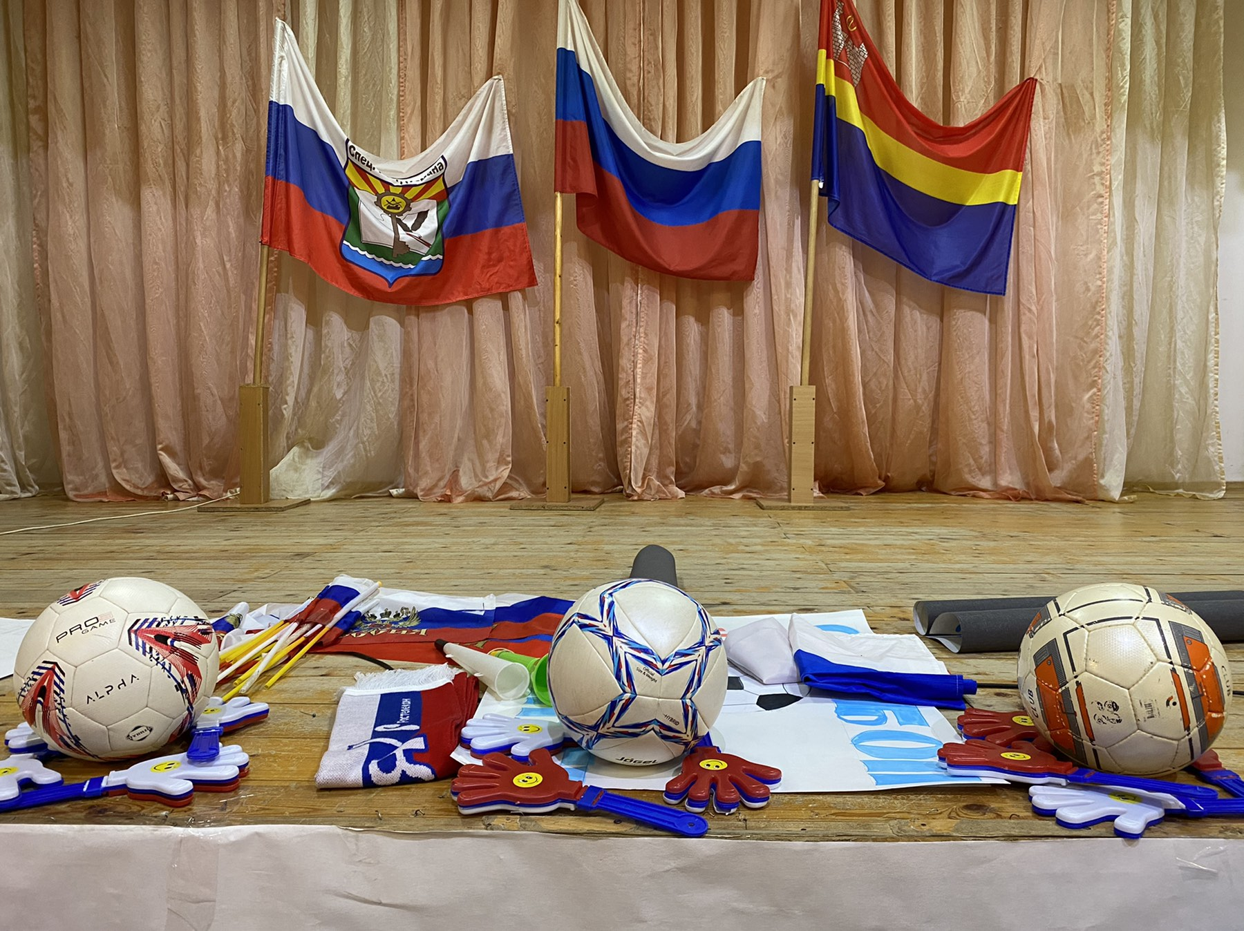
Творческий конкурс

Slide 3
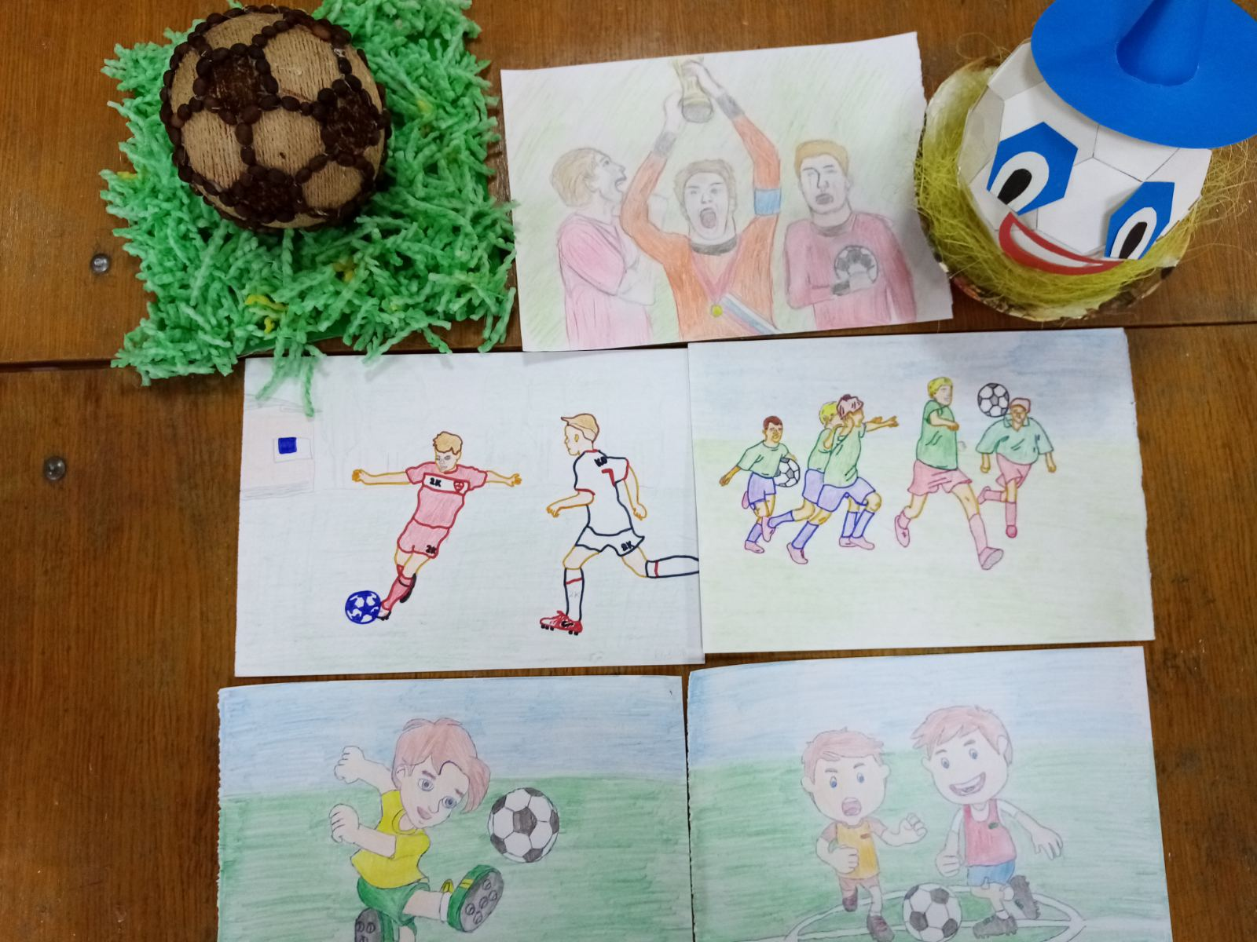
Выставка рисунков и поделок

Slide 4
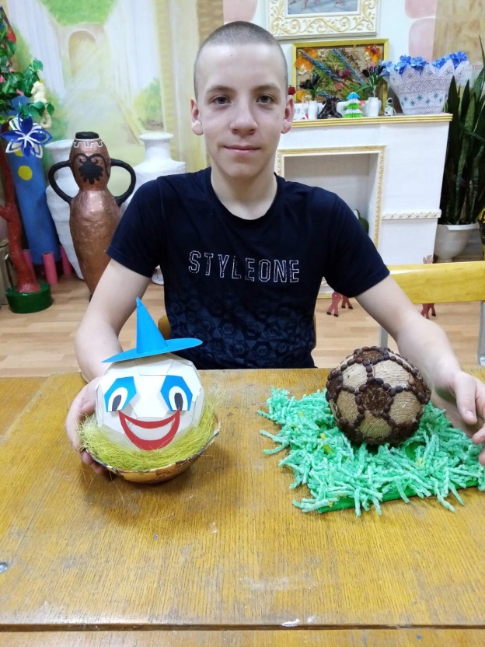
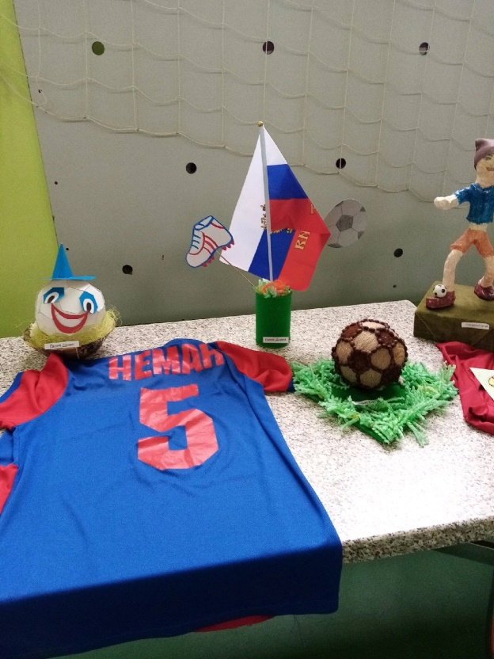
Поделки Евсеева Даниила

Slide 5
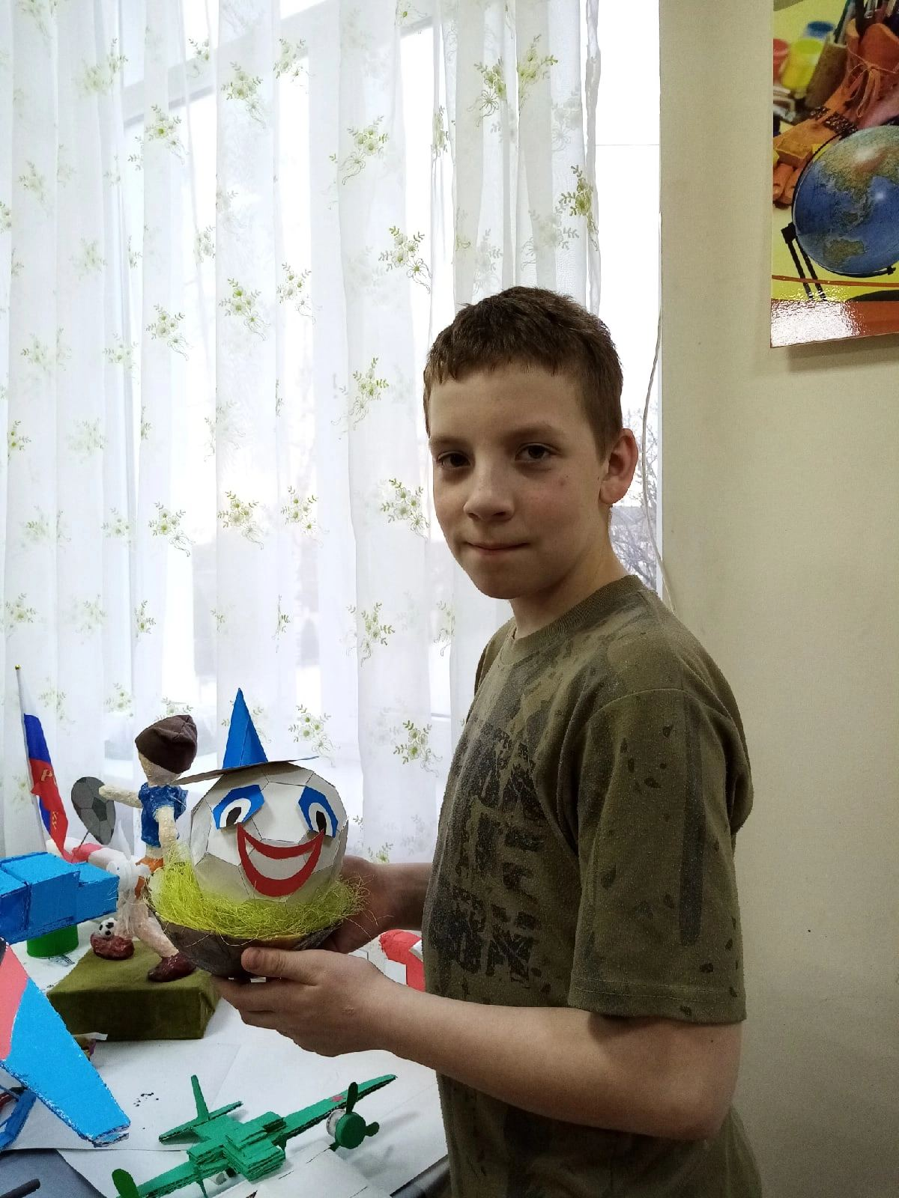
Мяч. Техника:оригами. Материал:картон, цветная бумага, клей.

Slide 6
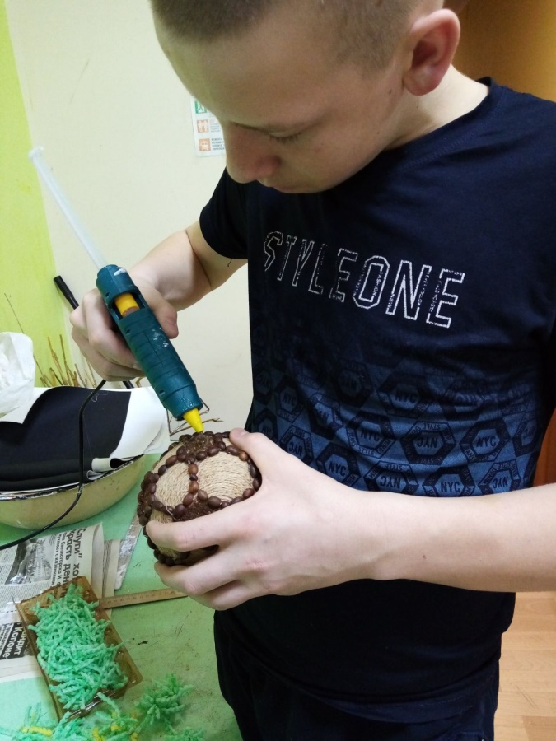
Мяч. Техника папье-маше. Материал:бумага, джут, кофейные зёрна, бросовый материал.

Slide 7
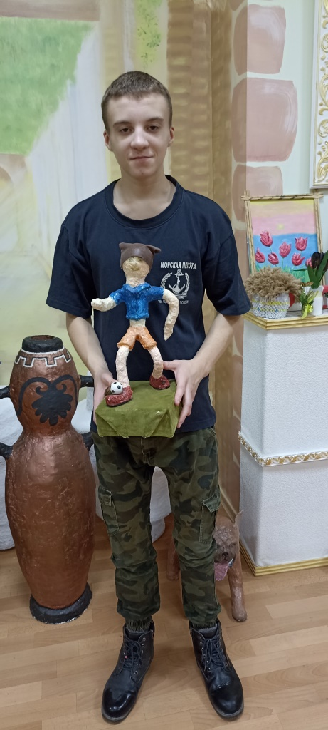
Игорь Забродин. Поделка «Футболист». Техника:папье-маше. Материал:бумага, краски, клей.

Slide 8
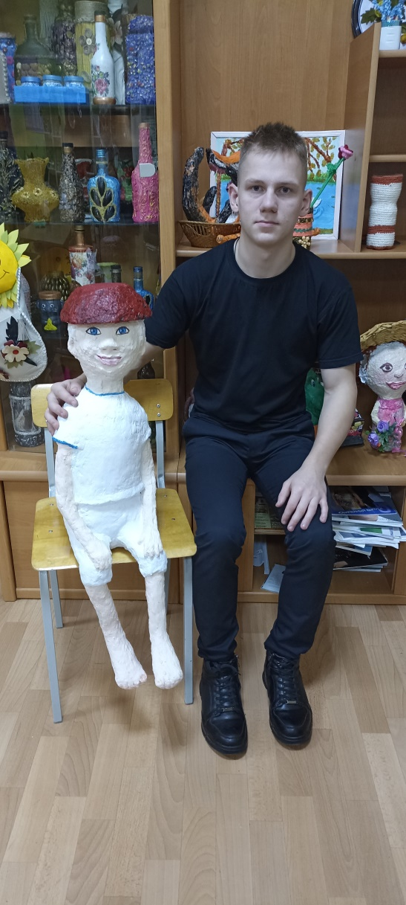
Александр Ковальчук. Поделка «Мой болельщик». Техника:папье-маше. Материал: бумага, клей, краски.

Slide 9
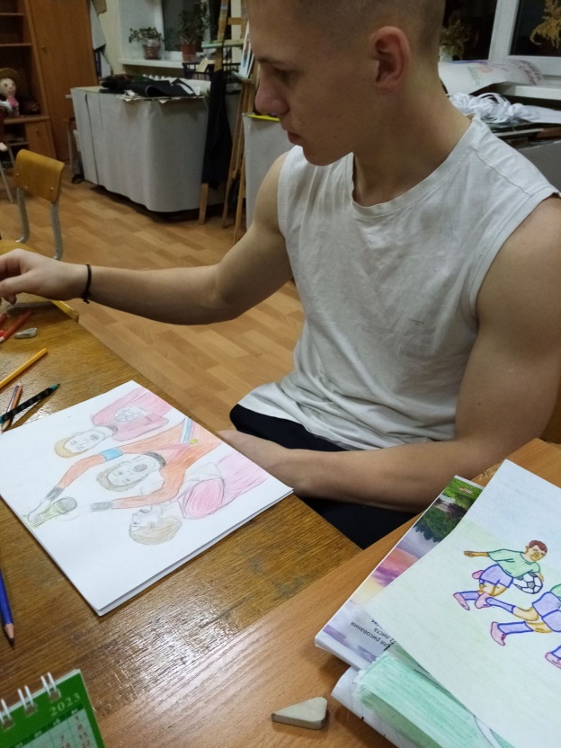
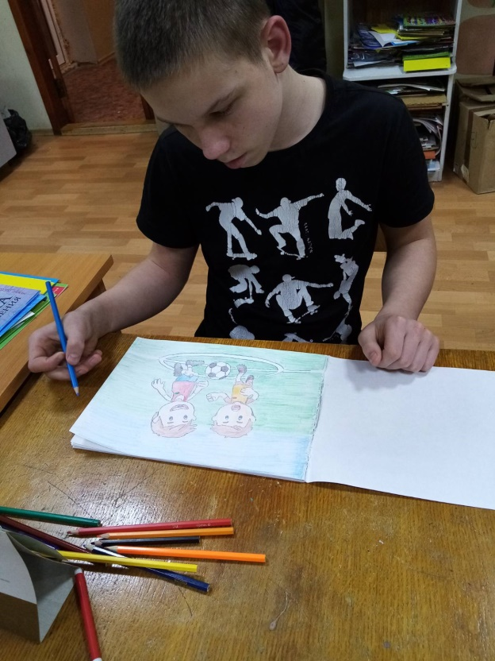
Подготовка к конкурсу рисунков

Slide 10
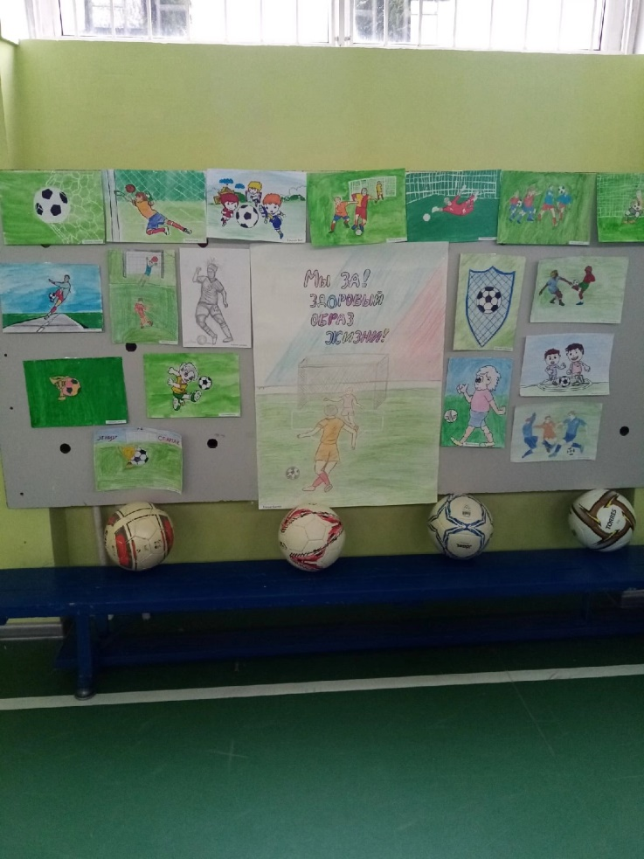
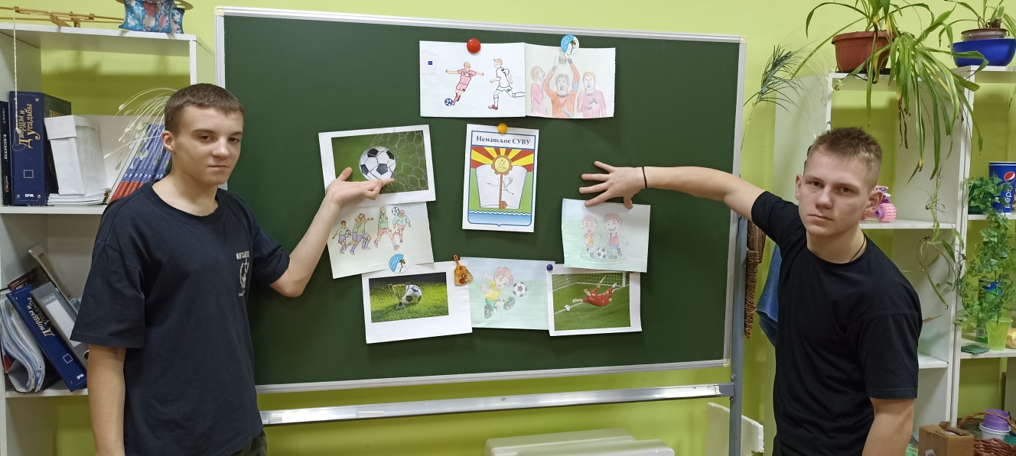
Выставка рисунков

